Slide 1
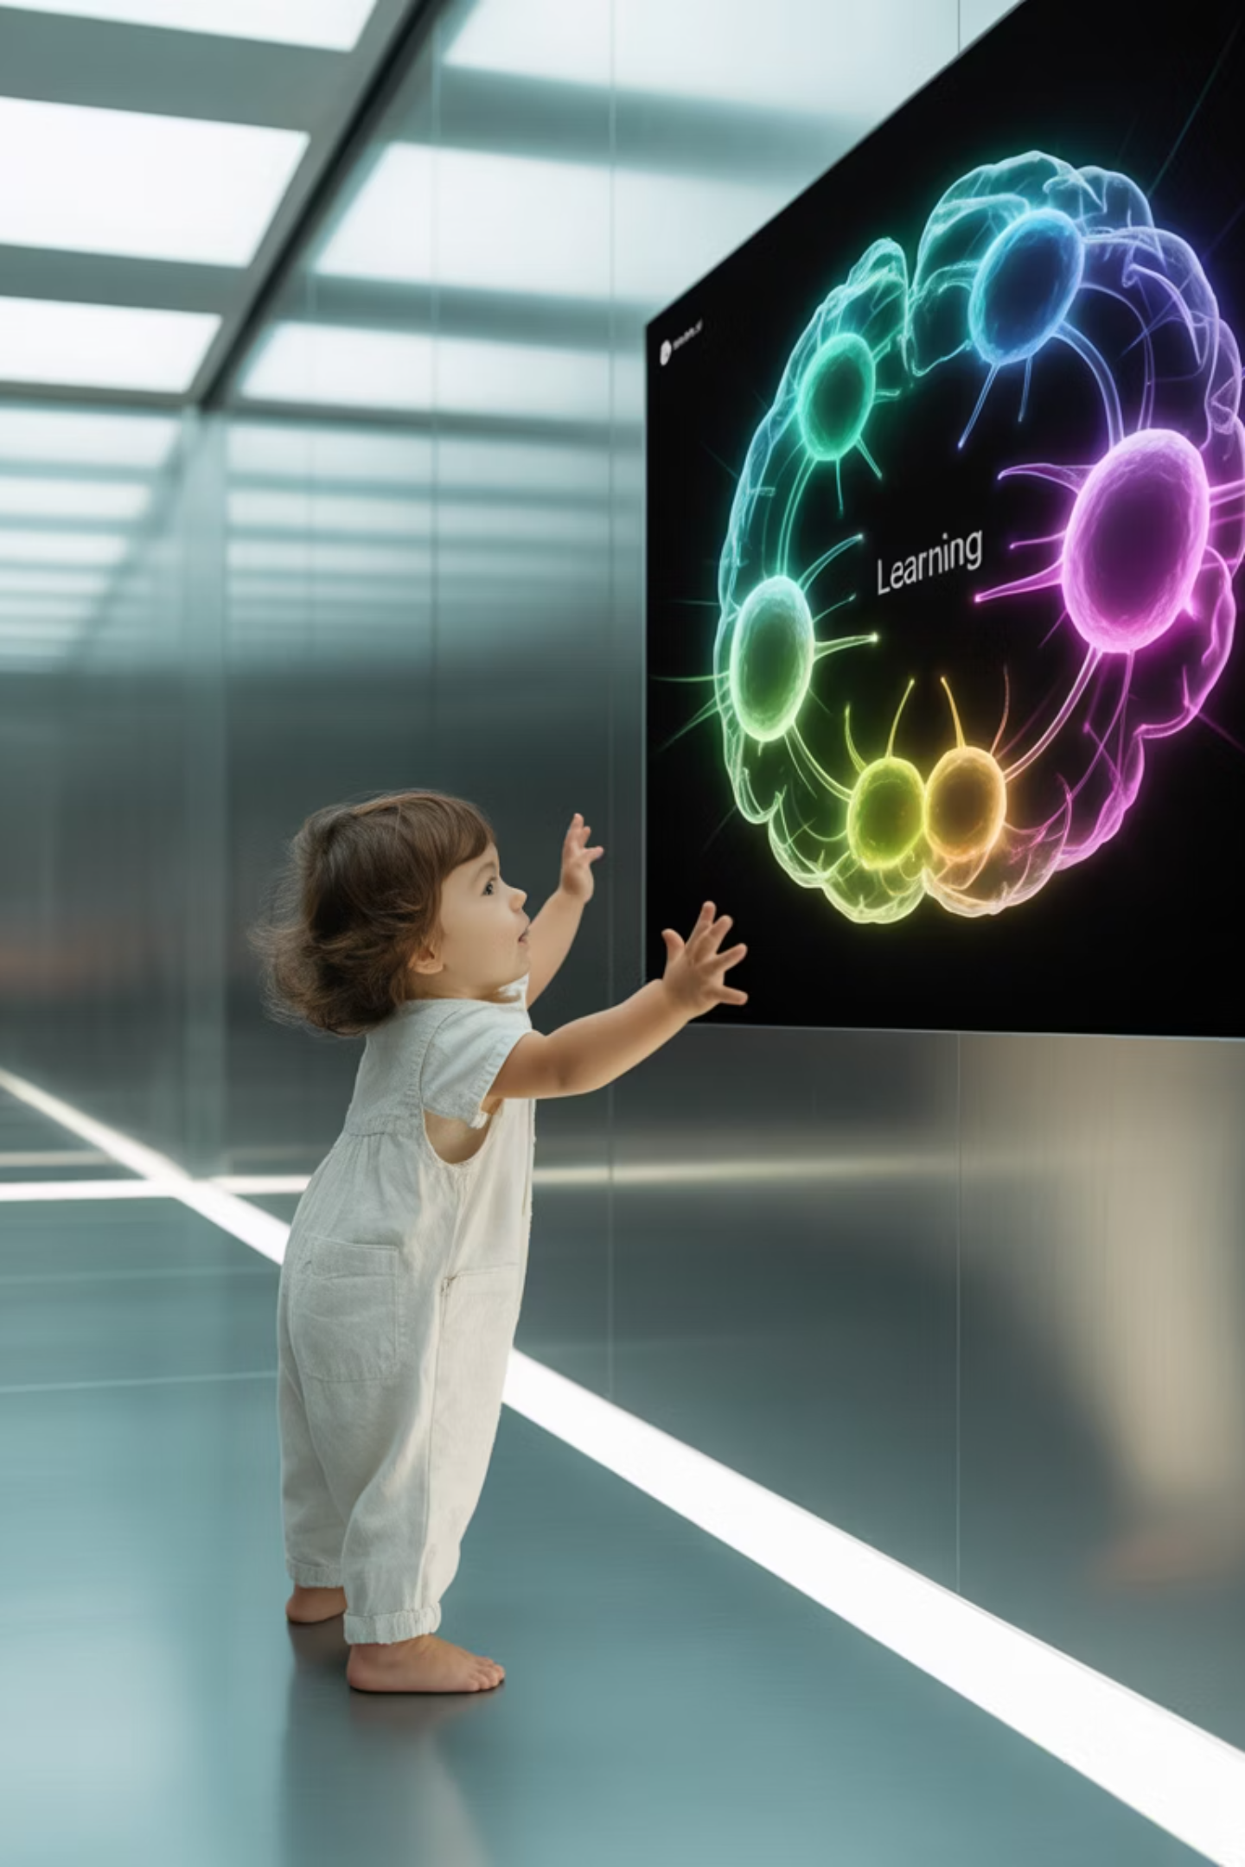
ประสาทวิทยาศาสตร์และการศึกษาปฐมวัย: เปิดโลกสมองเด็กเล็ก
การเข้าใจพัฒนาการสมองของเด็กในช่วงปฐมวัยเป็นกุญแจสำคัญในการสร้างรากฐานการเรียนรู้ที่แข็งแกร่งตลอดชีวิต ประสาทวิทยาศาสตร์เผยให้เห็นว่าสมองของเด็กเล็กมีความยืดหยุ่นและพร้อมเรียนรู้อย่างน่าอัศจรรย์

Slide 2
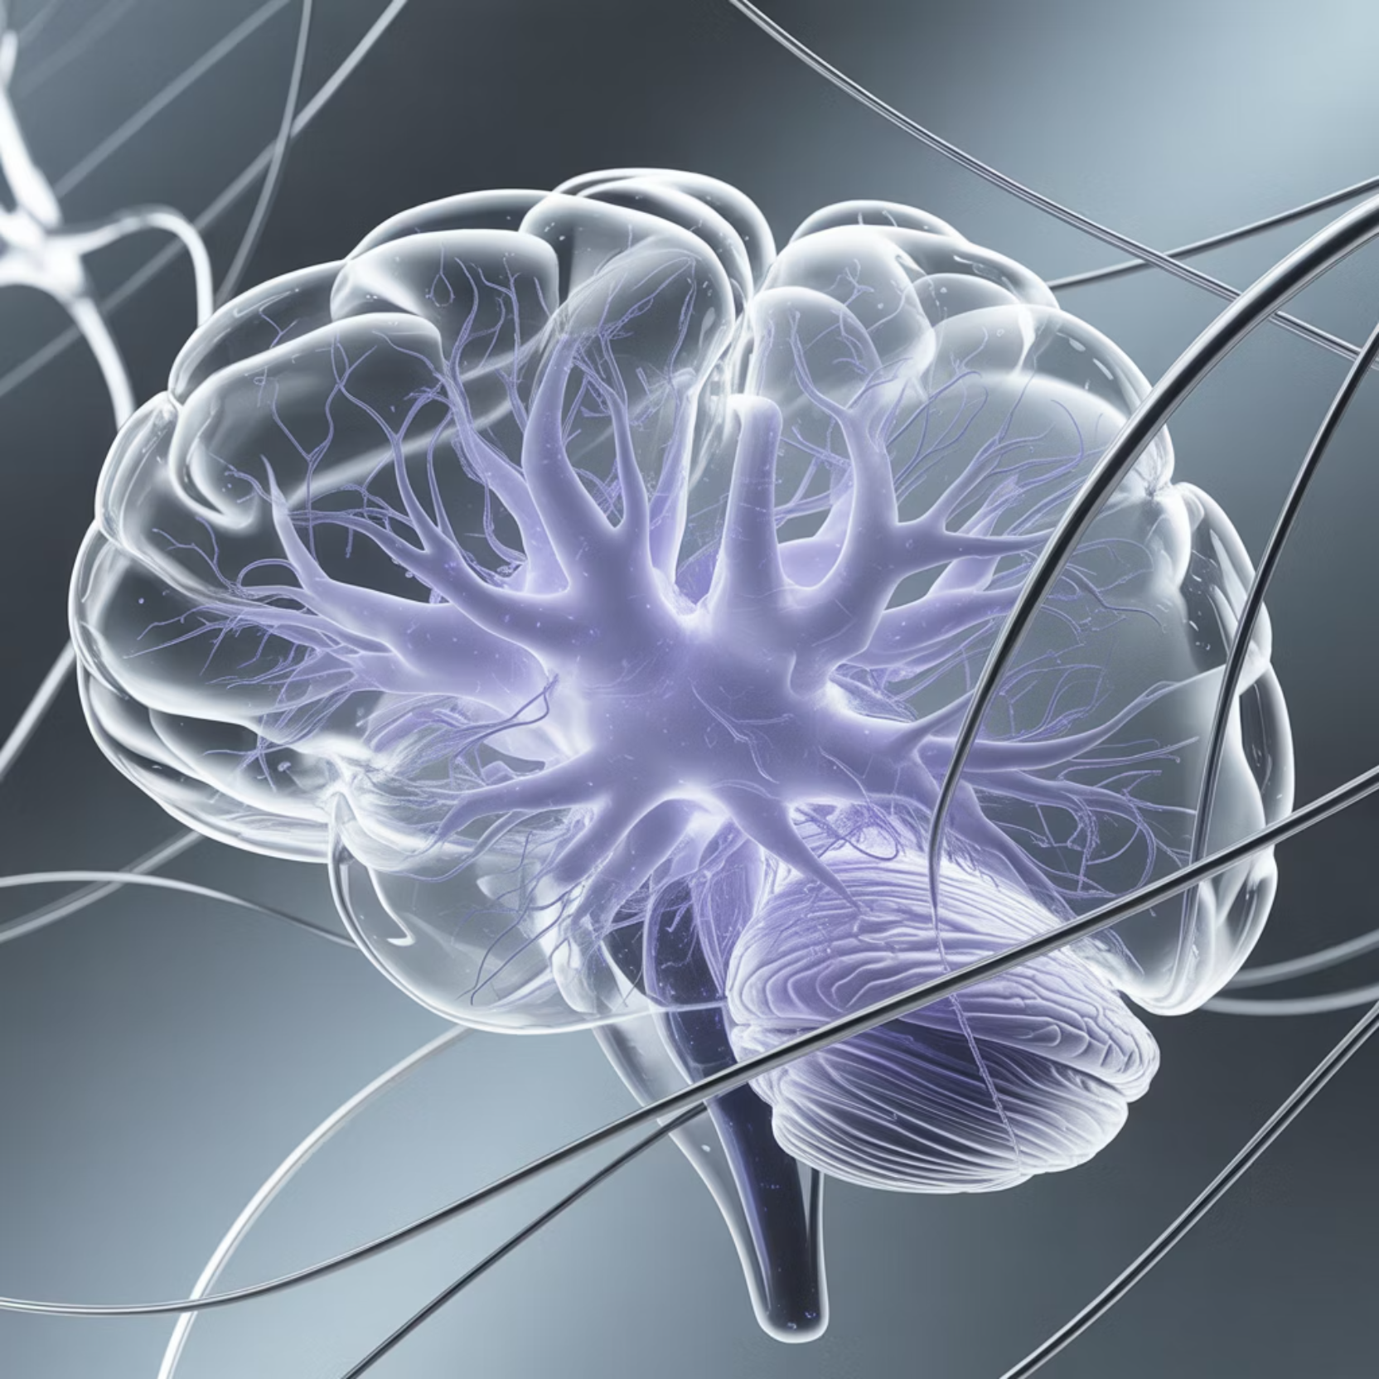
สมองเด็กเล็ก: โรงงานสร้างเครือข่ายประสาทที่รวดเร็วที่สุด
การพัฒนาที่น่าทึ่ง
สมองของเด็กทารกในช่วงแรกเกิดถึง 3 ปีแรกกำลังสร้างการเชื่อมต่อระหว่างเซลล์ประสาท (synapses) มากกว่า 1 ล้านการเชื่อมต่อต่อวินาที ซึ่งเป็นช่วงที่รวดเร็วและสำคัญที่สุดในชีวิต
การกระตุ้นที่เหมาะสม ทั้งจากการเล่น การสื่อสาร และสภาพแวดล้อมที่อบอุ่น ช่วยเสริมสร้างเครือข่ายสมองให้แข็งแรง ยั่งยืน และพร้อมสำหรับการเรียนรู้ในระดับที่สูงขึ้น

Slide 3







เด็กคือ "นักวิทยาศาสตร์ตัวน้อย"
ความอยากรู้อยากเห็น
การทดลองอย่างต่อเนื่อง
การค้นพบความรู้ใหม่
เด็กทารกและเด็กเล็กมีความอยากรู้อยากเห็นตามธรรมชาติ พวกเขาสำรวจโลกรอบตัวด้วยประสาทสัมผัสทั้งหมด
เด็กเล็กทดลองกับสิ่งต่างๆ รอบตัวอย่างต่อเนื่อง เปรียบเสมือนนักวิทยาศาสตร์ที่ทำการทดลองซ้ำแล้วซ้ำอีก
พวกเขาเรียนรู้จากการลองผิดลองถูก สร้างความเข้าใจเกี่ยวกับโลกธรรมชาติและกฎเกณฑ์ต่างๆ
ตัวอย่างจริง: Jasper อายุ 15 เดือน
Jasper ทดลองกับลูกบอลหลายชนิด - ลูกบอลยาง ลูกบอลพลาสติก และลูกบอลผ้า เขาทิ้งลูกบอลแต่ละลูกซ้ำแล้วซ้ำอีกเพื่อศึกษาว่าลูกบอลชนิดไหนเด้งสูงที่สุด ผ่านกระบวนการทดลองซ้ำ เขากำลังเรียนรู้เกี่ยวกับคุณสมบัติของวัสดุและแรงโน้มถ่วง

Slide 4






กระบวนการทางวิทยาศาสตร์ในเด็กเล็ก
สังเกต
เด็กใช้ประสาทสัมผัสสำรวจสิ่งรอบตัว
ตั้งคำถาม
เกิดความสงสัยและอยากรู้ว่าเกิดอะไรขึ้น
ตั้งสมมติฐาน
คาดเดาว่าจะเกิดอะไรขึ้น
ทดลอง
ลงมือทำเพื่อทดสอบความคิด
วิเคราะห์
สังเกตผลที่ได้และเปรียบเทียบ
สื่อสาร
แบ่งปันสิ่งที่ค้นพบ
เด็กเล็กสามารถทำซ้ำวงจรนี้และปรับเปลี่ยนสมมติฐานได้อย่างต่อเนื่อง ซึ่งแสดงให้เห็นถึงทักษะการคิดเชิงวิทยาศาสตร์ที่พัฒนาตั้งแต่วัยเยาว์ กระบวนการนี้เป็นพื้นฐานสำคัญของการเรียนรู้ตลอดชีวิต

Slide 5










การเรียนรู้ STEAM ในวัยทารกและเด็กเล็ก
Technologyเทคโนโลยี
Scienceวิทยาศาสตร์
การใช้เครื่องมือและอุปกรณ์
การสำรวจธรรมชาติและสิ่งรอบตัว
Engineeringวิศวกรรม
การสร้างและแก้ปัญหา
Mathematicsคณิตศาสตร์
Artsศิลปะ
การนับและเปรียบเทียบ
การสร้างสรรค์และแสดงออก
ตัวอย่าง: เด็ก 9 เดือน
ตัวอย่าง: เด็ก 2 ขวบ
เด็กทารกสนใจแสงที่สะท้อนจากกระจก ลองเคลื่อนไหวมือและสังเกตการเปลี่ยนแปลงของแสง - กำลังเรียนรู้เกี่ยวกับคุณสมบัติของแสงและการสะท้อน
เด็กวัย 2 ขวบเล่นกับกล่องกระดาษขนาดต่างๆ วางซ้อนกัน เรียงต่อกัน และสังเกตว่ากล่องไหนตกลงมาเร็วกว่า - กำลังเรียนรู้เกี่ยวกับแรงโน้มถ่วงและสมดุล

Slide 6
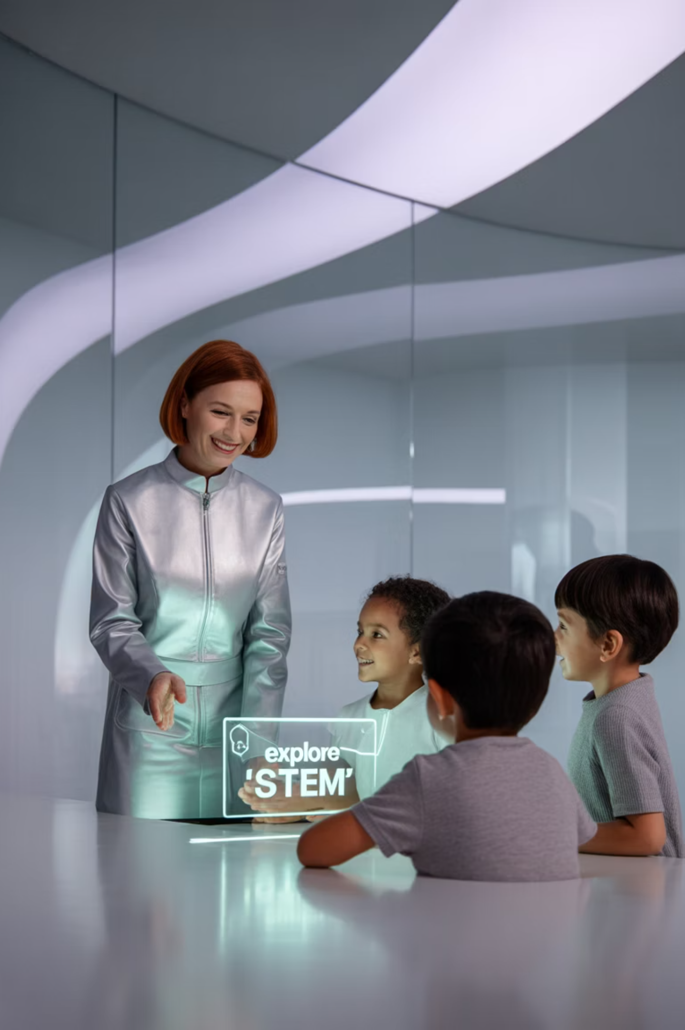
บทบาทของผู้ใหญ่ในการส่งเสริมการเรียนรู้สมองและวิทยาศาสตร์
จัดสภาพแวดล้อม
1
สร้างพื้นที่เรียนรู้ที่ปลอดภัย มีวัสดุที่หลากหลาย และกระตุ้นความสนใจของเด็ก ให้เด็กได้สัมผัสและทดลองด้วยตนเอง
กระตุ้นความสนใจ
2
นำเสนอสิ่งใหม่ๆ ที่น่าสนใจ ตั้งคำถามเปิด และให้เด็กได้สำรวจตามความสนใจของตนเอง เช่น "นี่คืออะไรนะ" "จะเกิดอะไรขึ้นถ้าเรา..."
สนับสนุนการตั้งคำถาม
3
รับฟังคำถามของเด็กอย่างตั้งใจ ให้คุณค่ากับความอยากรู้ และช่วยเด็กหาคำตอบด้วยการทดลองและสำรวจร่วมกัน แทนการบอกคำตอบโดยตรง
พูดคุยและสะท้อนความคิด
4
ใช้ภาษาที่เหมาะสมกับวัย อธิบายสิ่งที่เกิดขึ้น และช่วยเด็กเชื่อมโยงประสบการณ์ใหม่กับความรู้เดิม เพื่อพัฒนาทักษะการคิดเชิงวิทยาศาสตร์

Slide 7
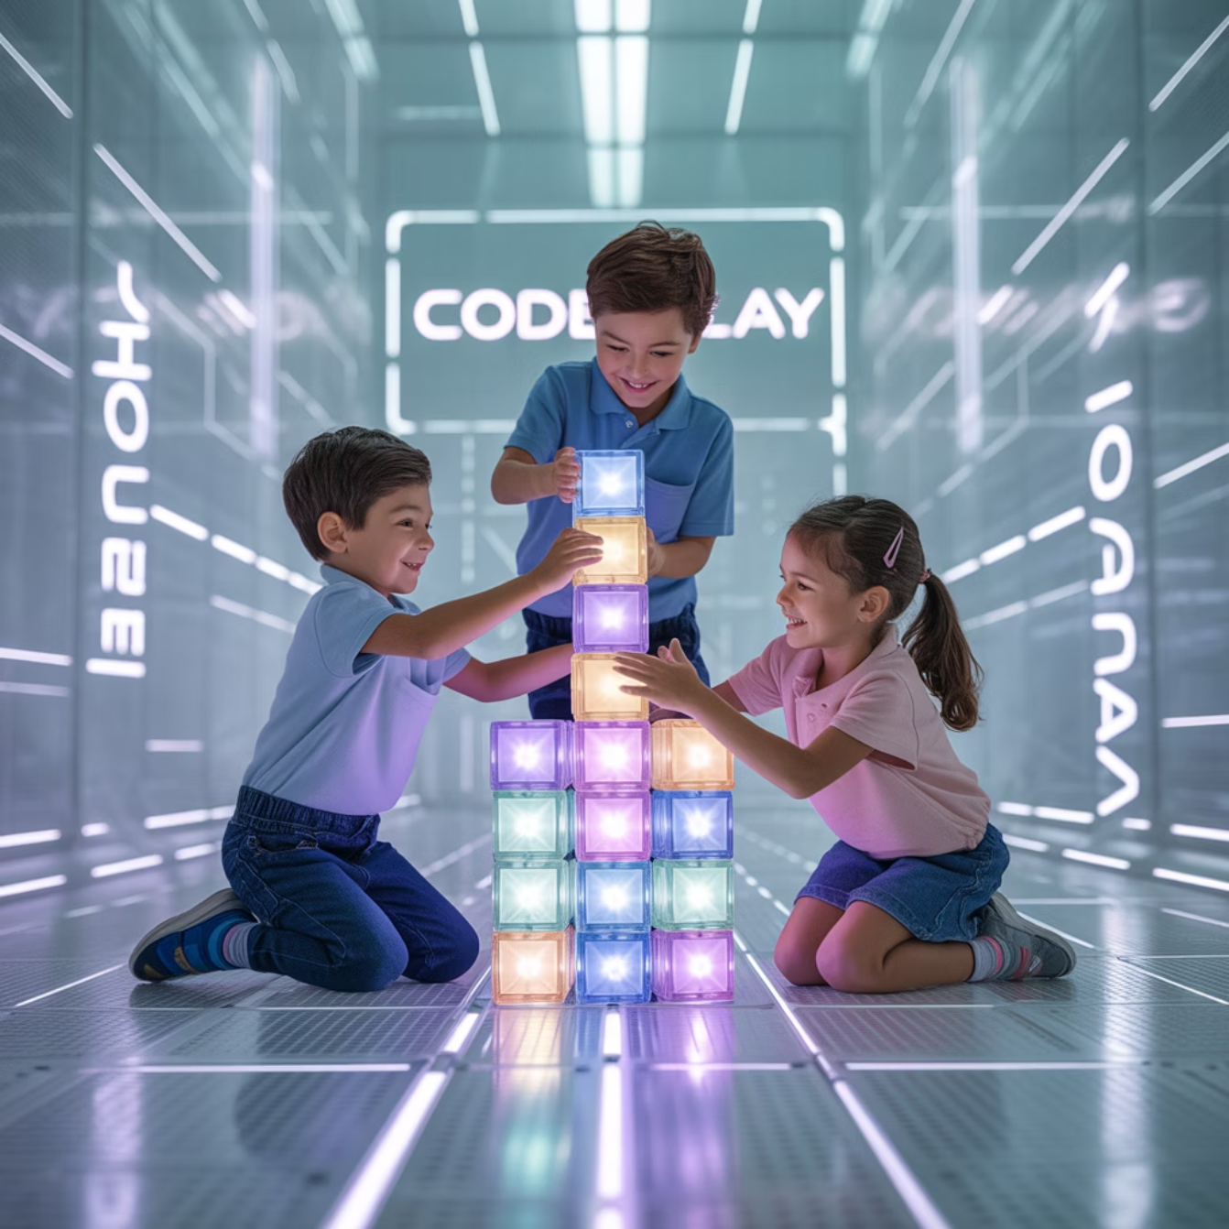
การสอนโปรแกรมมิ่งและคิดเชิงคำนวณในเด็กเล็ก
วิธี Unplugged: เรียนรู้โดยไม่ใช้ดิจิทัล
การสอนแนวคิดการเขียนโปรแกรมและการคิดเชิงคำนวณสามารถทำได้โดยไม่ต้องใช้คอมพิวเตอร์หรือแท็บเล็ต ผ่านกิจกรรมที่เด็กสามารถจับต้องและเล่นได้จริง
เกมเรียงลำดับขั้นตอน เช่น การแต่งตัวหรือทำแซนด์วิช
การสร้างรูปแบบซ้ำๆ ด้วยบล็อกหรือสี
เกมหุ่นยนต์ที่เด็กต้องสั่งการเพื่อนให้เดินไปยังจุดหมาย
การแก้ปัญหาด้วยการแยกย่อยเป็นขั้นตอนเล็กๆ
ความรู้เนื้อหา (Content Knowledge)
ความรู้วิธีสอน (Pedagogical Knowledge)
การบูรณาการความรู้
ครูต้องเข้าใจแนวคิดพื้นฐานของการเขียนโปรแกรม เช่น ลำดับ การทำซ้ำ และเงื่อนไข
การผสมผสานความรู้ทั้งสองด้านช่วยให้ครูออกแบบกิจกรรมที่มีประสิทธิภาพและสนุกสนาน
ครูต้องรู้วิธีนำเสนอแนวคิดซับซ้อนให้เหมาะกับวัยและระดับพัฒนาการของเด็กปฐมวัย

Slide 8
ตัวอย่างกิจกรรมวิทยาศาสตร์ที่เหมาะสมกับเด็กเล็ก
เล่นน้ำและทราย
สร้างหอคอยบล็อก
สำรวจแสงและเงา
เด็กเรียนรู้คุณสมบัติของวัสดุที่แตกต่างกัน เช่น น้ำไหลได้ ทรายเทได้ การวัดปริมาตร และการเปลี่ยนสถานะ ช่วยพัฒนาทักษะการสังเกตและการทดลอง
การวางบล็อกซ้อนกันช่วยให้เด็กเข้าใจเรื่องแรงโน้มถ่วง สมดุล และความมั่นคง เด็กเรียนรู้ผ่านการลองผิดลองถูกว่ารูปทรงและการเรียงแบบไหนทำให้หอคอยแข็งแรง
ใช้ไฟฉายส่องวัตถุต่างๆ สังเกตเงาที่เกิดขึ้น เปรียบเทียบขนาดและรูปร่างของเงา เด็กเรียนรู้เกี่ยวกับคุณสมบัติของแสง การเคลื่อนที่ และความสัมพันธ์ระหว่างวัตถุกับแสง
กิจกรรมเหล่านี้ไม่เพียงสนุกสนานเท่านั้น แต่ยังช่วยพัฒนาทักษะการคิดเชิงวิทยาศาสตร์ ความอยากรู้อยากเห็น และความมั่นใจในการสำรวจโลกรอบตัวของเด็กอีกด้วย

Slide 9

ความท้าทายและโอกาสในวงการการศึกษาปฐมวัย
ความท้าทายที่พบ
โอกาสในการพัฒนา
ความมั่นใจของครู
1
พัฒนาหลักสูตรครู
ครูปฐมวัยหลายคนยังรู้สึกไม่มั่นใจในการสอนเนื้อหาวิทยาศาสตร์และเทคโนโลยี เนื่องจากขาดพื้นฐานความรู้หรือประสบการณ์
สร้างโปรแกรมฝึกอบรมที่เน้นทั้งความรู้เนื้อหาและวิธีการสอนที่เหมาะสมกับวัยปฐมวัย
2
ใช้วัสดุในชีวิตประจำวัน
ทรัพยากรที่จำกัด
ส่งเสริมการใช้วัสดุท้องถิ่นและสิ่งของรอบตัวในการจัดกิจกรรม ลดความจำเป็นในการใช้อุปกรณ์ราคาแพง
โรงเรียนปฐมวัยบางแห่งมีงบประมาณและวัสดุอุปกรณ์ไม่เพียงพอสำหรับการจัดกิจกรรมวิทยาศาสตร์
3
สร้างชุมชนการเรียนรู้
การฝึกอบรมที่ไม่เพียงพอ
สนับสนุนให้ครูแลกเปลี่ยนประสบการณ์ แบ่งปันแนวคิด และเรียนรู้ร่วมกัน
หลักสูตรการพัฒนาครูมักไม่เน้นเนื้อหา STEAM และวิธีการสอนที่เหมาะสมกับเด็กปฐมวัย

Slide 10





สมองเด็กเล็กคือกุญแจสู่อนาคต
รากฐานที่แข็งแกร่ง
ความร่วมมือจากทุกภาคส่วน
การเข้าใจและส่งเสริมการพัฒนาสมองและการเรียนรู้วิทยาศาสตร์ในช่วงปฐมวัยช่วยวางรากฐานที่มั่นคงสำหรับความสำเร็จทางการเรียนรู้ตลอดชีวิต
ผู้ปกครอง ครู นักวิจัย และผู้กำหนดนโยบายต้องร่วมมือกันสร้างสภาพแวดล้อมที่กระตุ้นและสนับสนุนการเรียนรู้ของเด็ก
ศักยภาพไร้ขีดจำกัด
เมื่อเราให้โอกาสและการสนับสนุนที่เหมาะสม เด็กทุกคนสามารถเป็น "นักวิทยาศาสตร์ตัวน้อย" ที่เต็มเปี่ยมด้วยความอยากรู้อยากเห็นและพร้อมสร้างสรรค์อนาคต
"การลงทุนในวัยปฐมวัยคือการลงทุนที่คุ้มค่าที่สุดสำหรับอนาคตของสังคม"

